Slide 1
МКУ КМЦИКТ "СТАРТ"
Лучший сайт 2021
Приветствуем участников III этапа конкурса!

Slide 2
Этапы конкурса "Лучший сайт 2021"
ПОДАНО 69 ЗАЯВЛЕНИЙ:
ВО II ЭТАП ПРОШЛИ 37 ОО:
В III ЭТАП ПРОШЛИ 11 ОО:
НА ФИНАЛЬНОМ МЕРОПРИЯТИИ
ООО - 9
ДОО - 51
ОДО - 9
ООО - 3
ДОО - 28
ОДО - 6
ООО - 1
ДОО - 7
ОДО - 3
11 конкурсантов будут бороться за победу в конкурсе.
А так же будут объявлены победители дополнительных номинаций

Slide 3
Для успешного выступления на финальном мероприятии конкурса "Лучший сайт - 2021"
Уважаемые конкурсанты!
Подготовьте презентацию сайта своей ОО
В презентации обозначьте преимущества вашего сайта, отличающие его от всех остальных.
НЕ останавливайте свое внимание на пунктах и разделах сайта, регламентированных приказом Рособрнадзора и приказом ДО.
Расскажите о своем видении идеального сайта образовательной организации, о Ваших уникальных страницах и разделах, о новом подходе или о своей инновационной идее, внесите предложения.
Подчеркните уникальность сайта Вашей ОО, транслируйте основную идею ведения сайта.

Slide 4
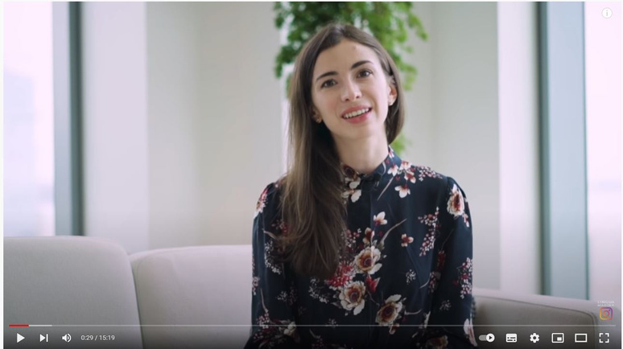
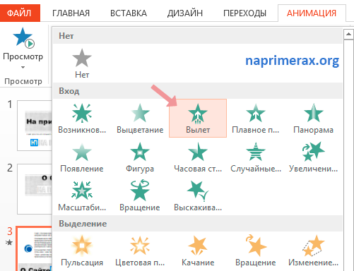
НЕ используйте
В СВОЕЙ ПРЕЗЕНТАЦИИ
GIF
ВИДЕОМАТЕРИАЛЫ
GIF ИЗОБРАЖЕНИЯ
АНИМАЦИЮ И ПЕРЕХОДЫ
АУДИОМАТЕРИАЛЫ
(ЗА ИСКЛЮЧЕНИЕМ СОПРОВОЖДЕНИЯ ПРЗЕНТАЦИИ ГОЛОСОМ ВЫСТУПАЮЩЕГО)
Notes:
Напомнить, что в прошлом году, кто-то несмотря на запреты сделал – сказать, что снизим баллы за «неспортивное поведение»

Slide 6
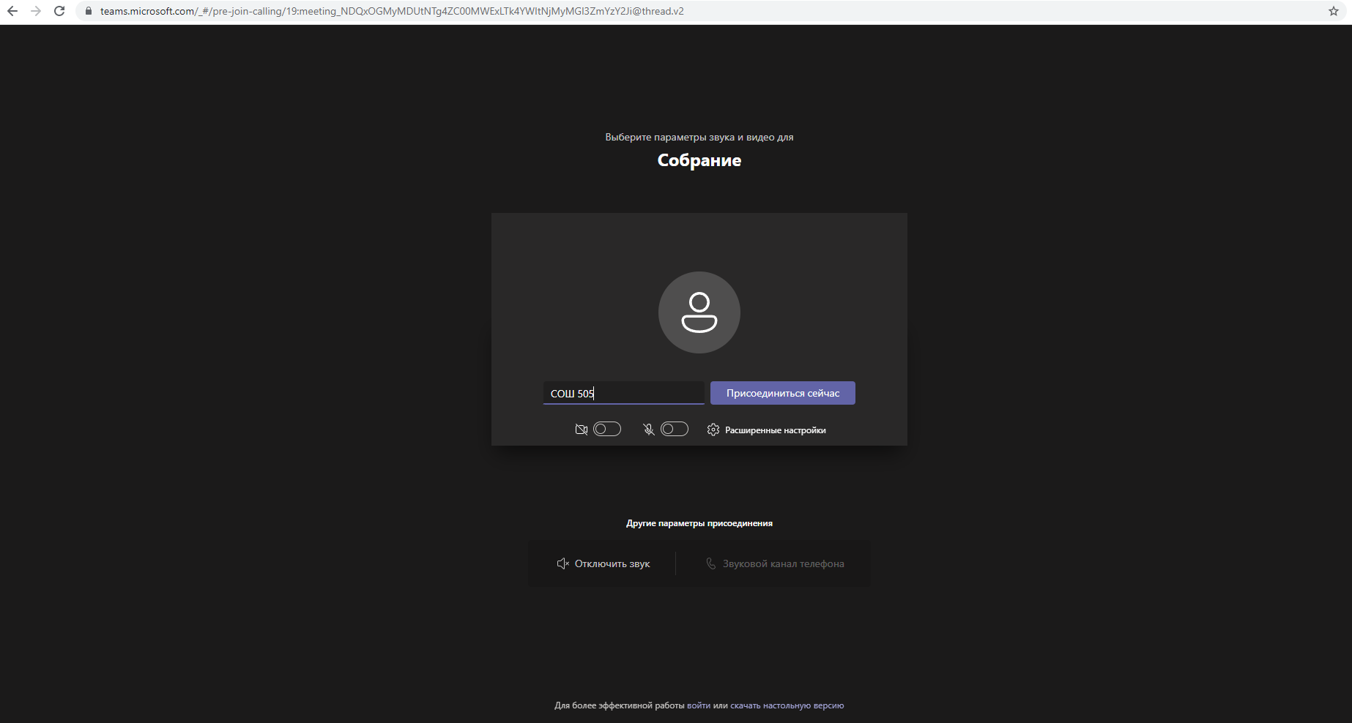
Notes:
Обязательно подписываемся наименованием ОО

Slide 7
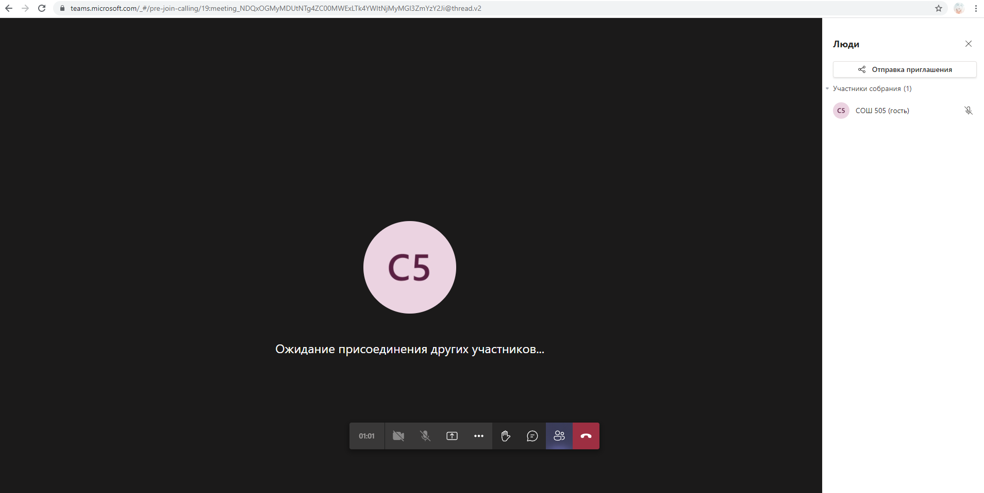

Slide 8
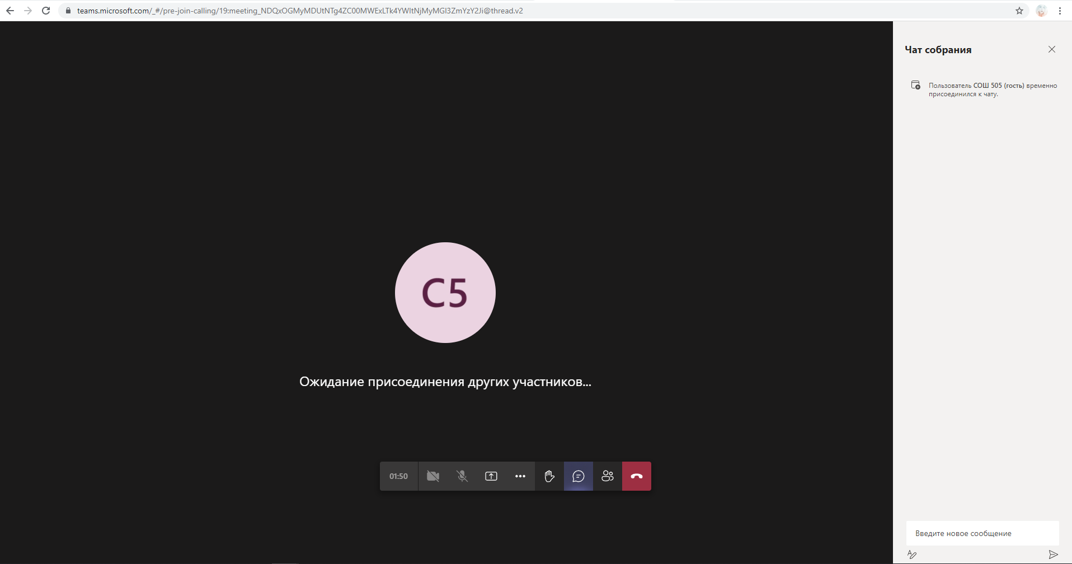

Slide 9
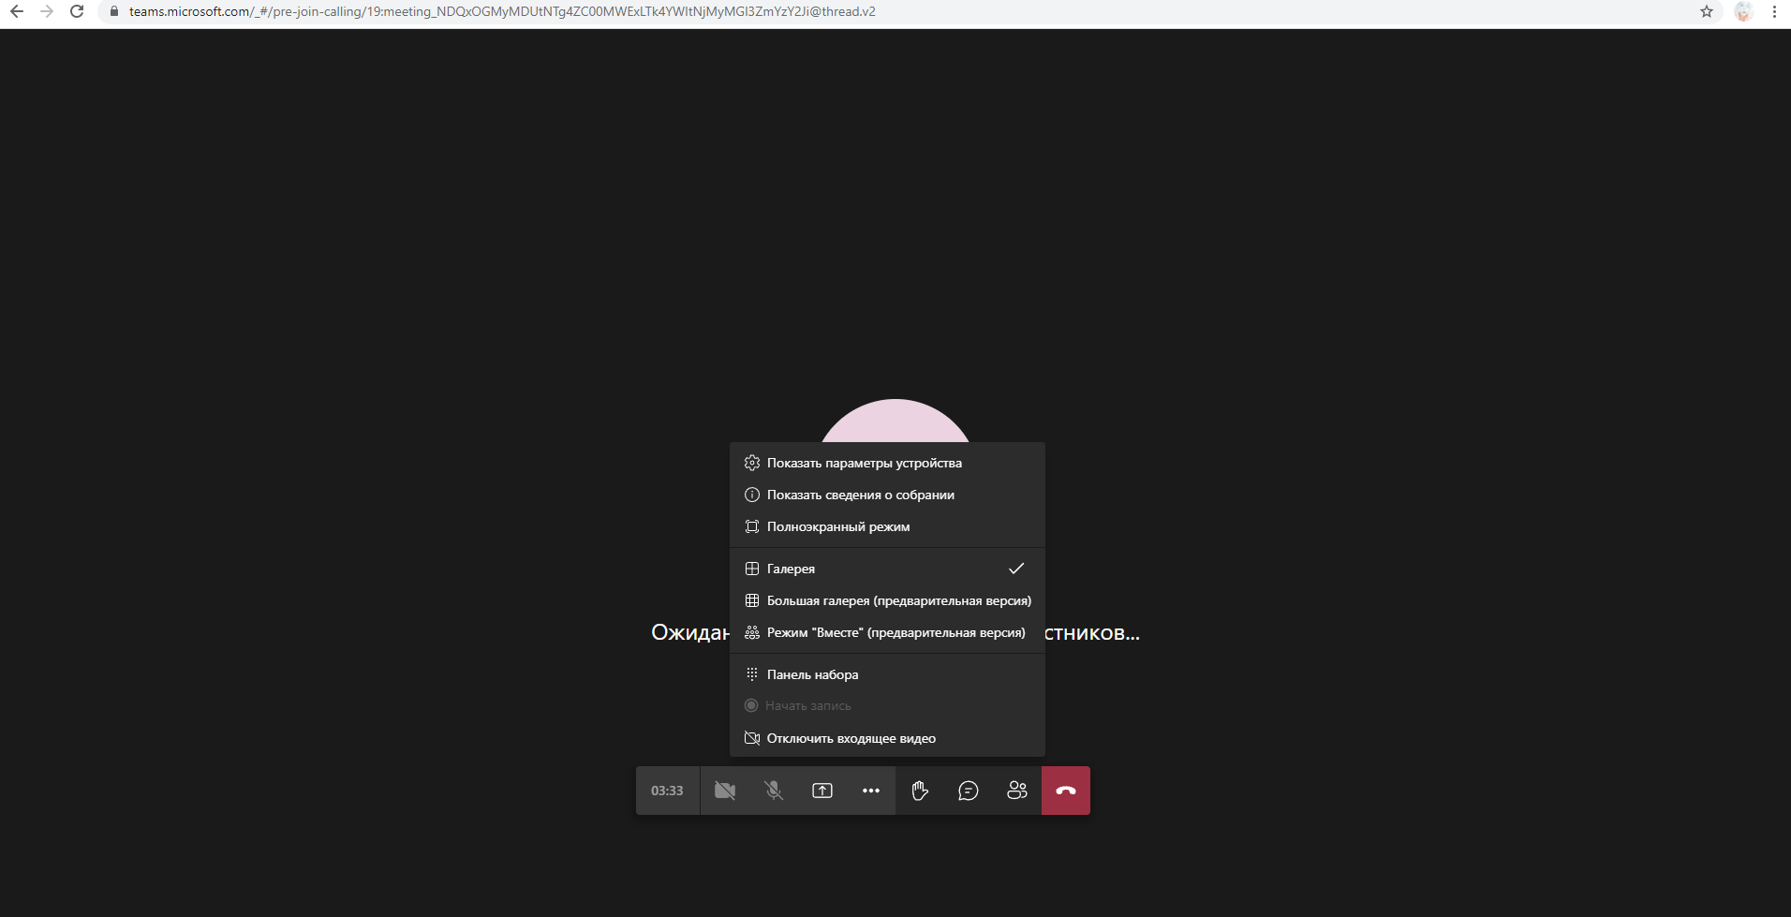

Slide 10
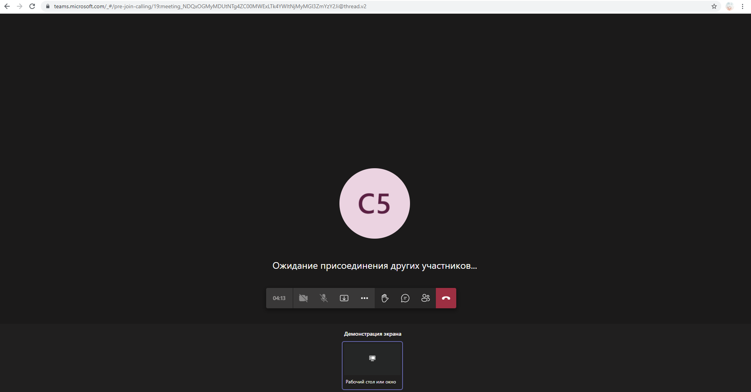

Slide 11
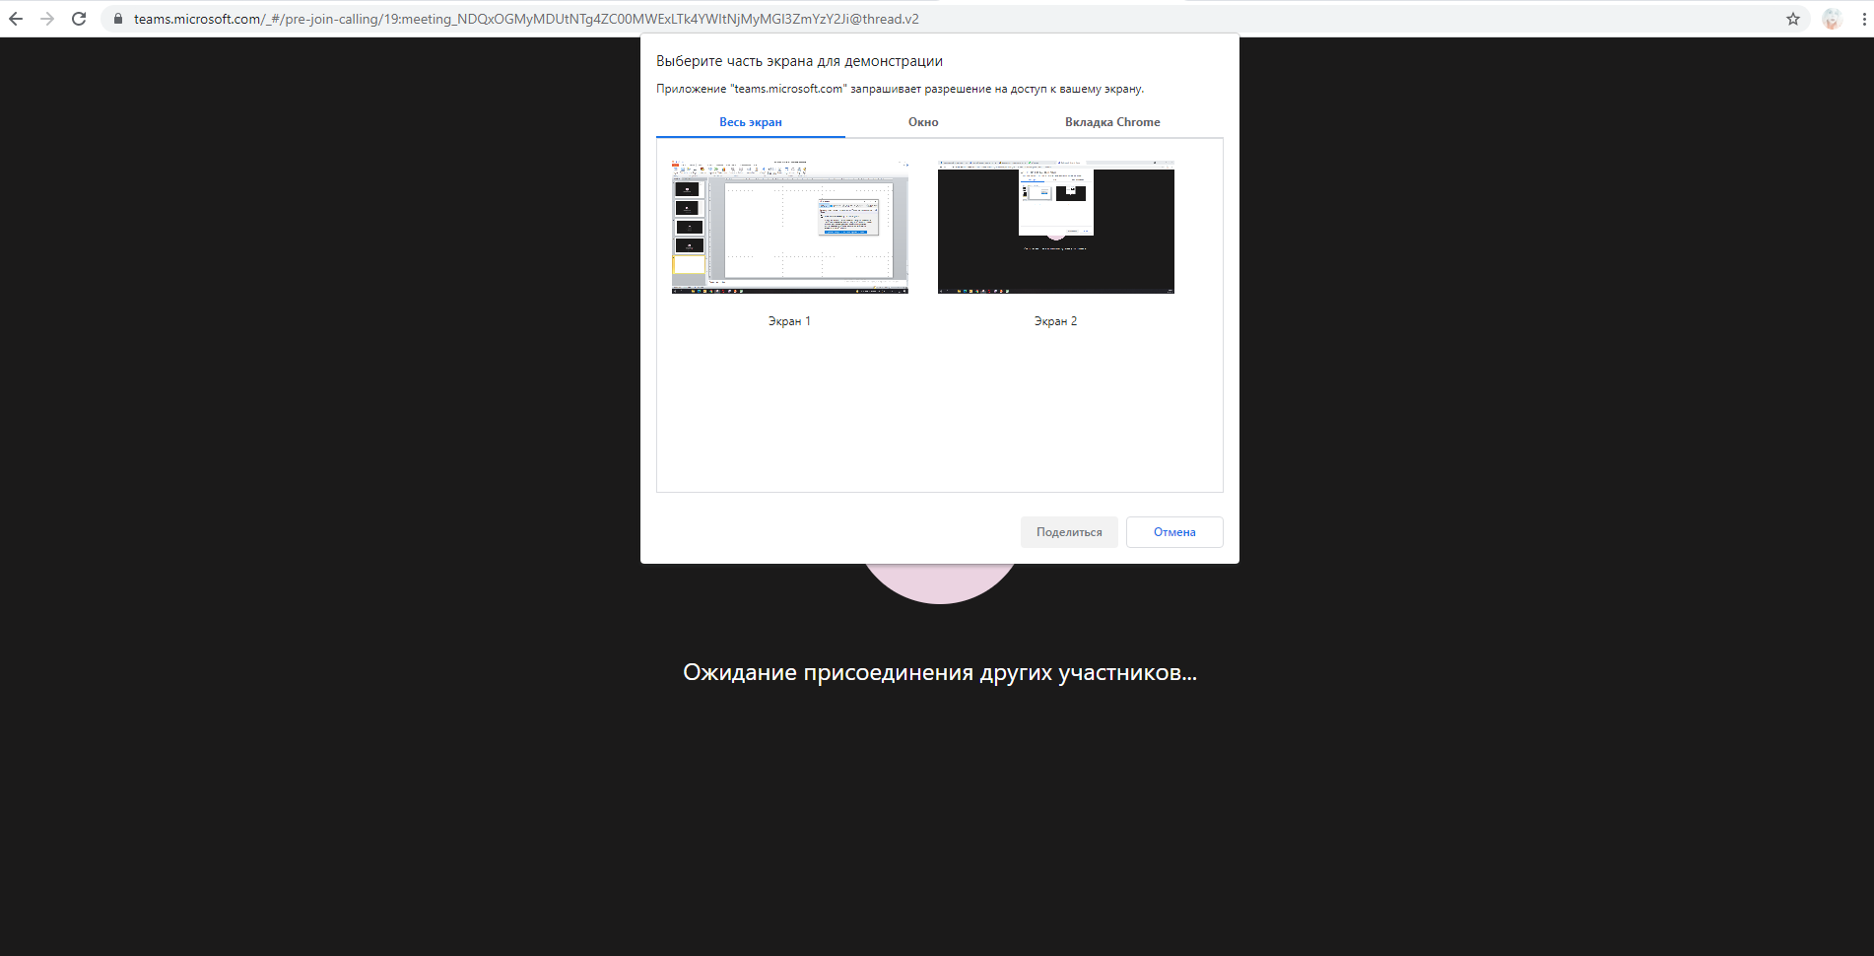

Slide 12
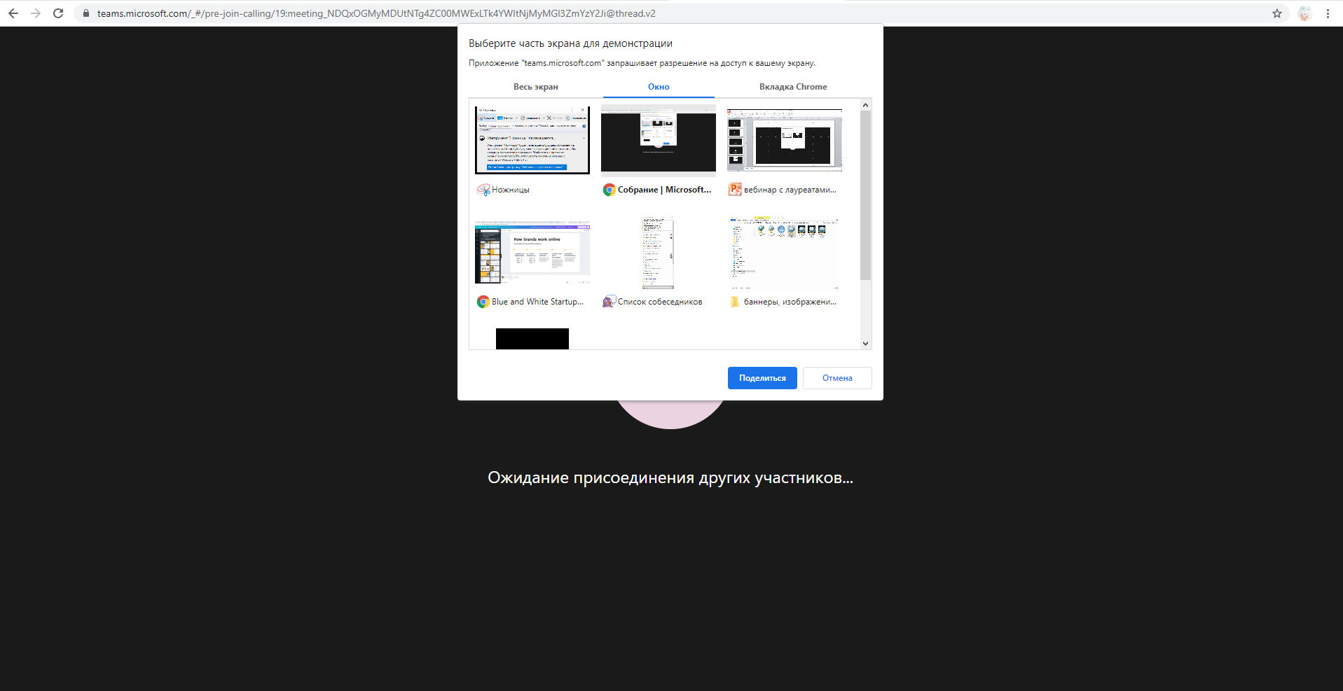

Slide 13
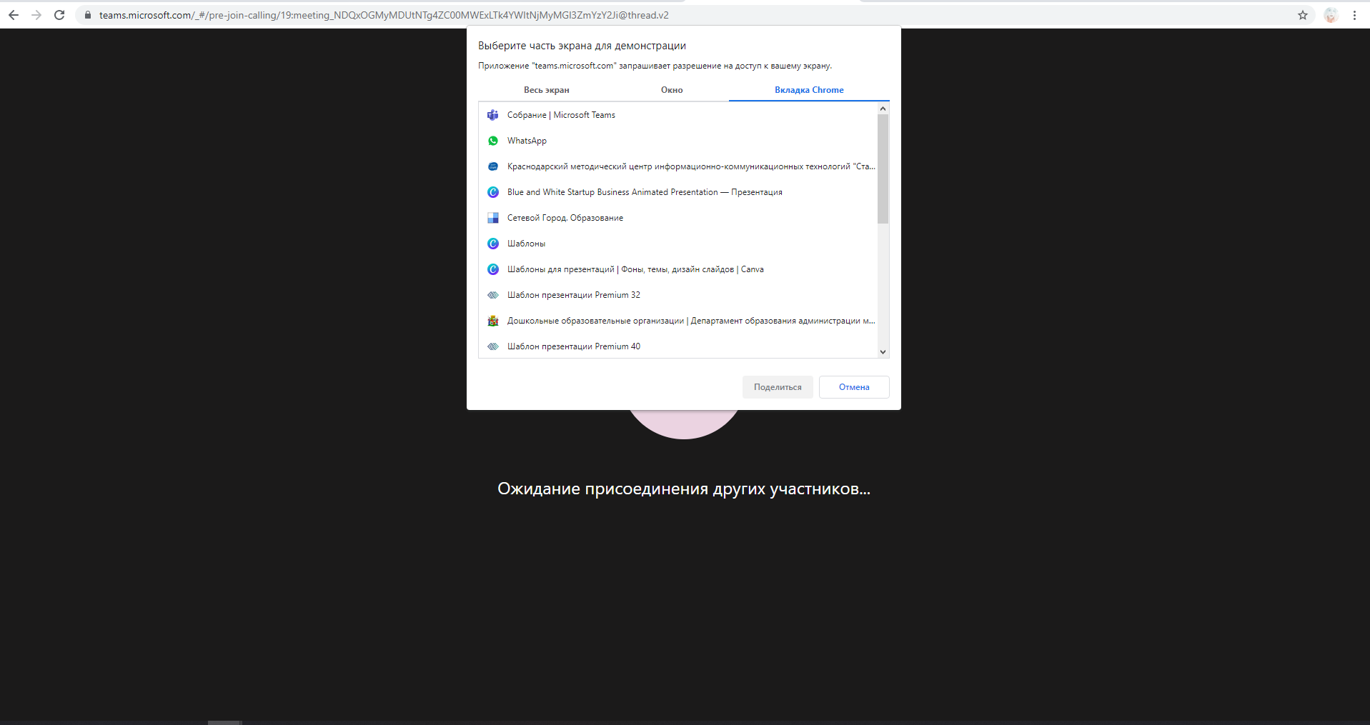

Slide 14
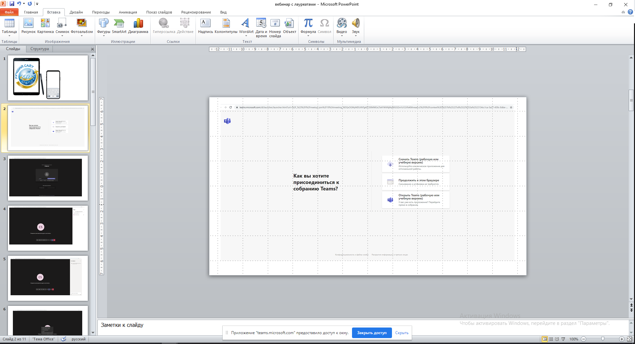

Slide 15
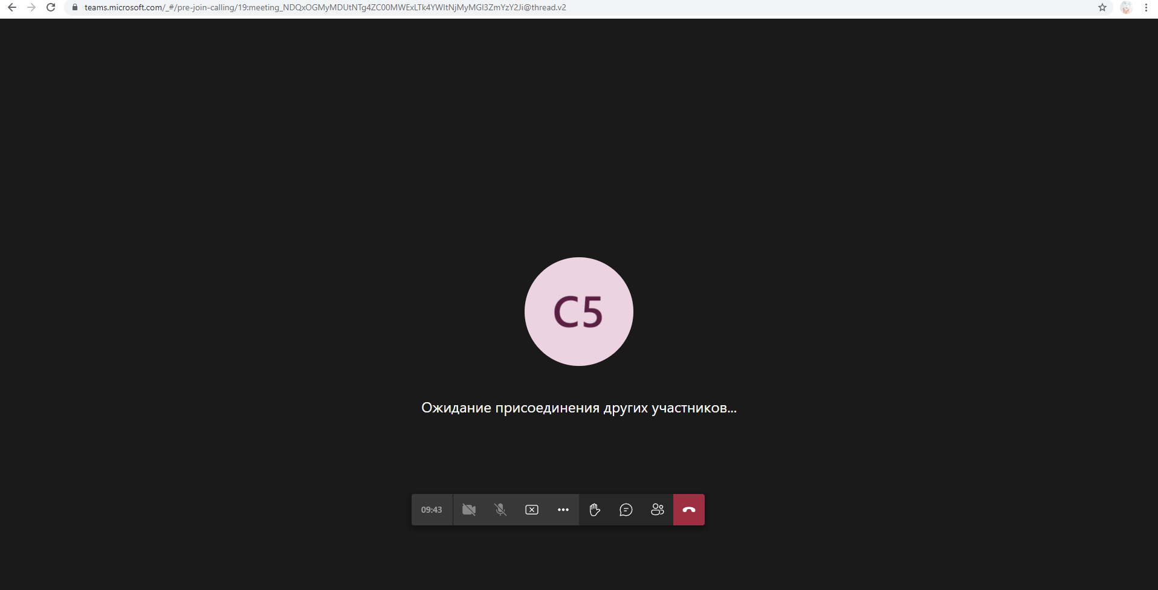

Slide 16
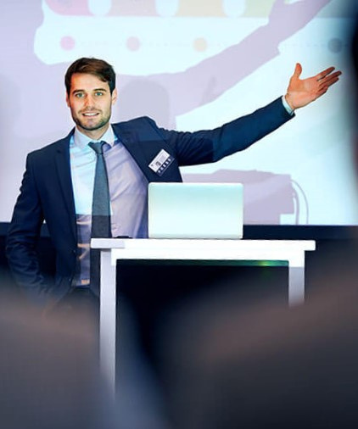
Пропишите в чат следующие данные выступающего от Вашей ОО:
Наименование ОО
ФИО
Должность
Контактный номер телефона (с установленным приложением Wats'up)

Slide 17
ВОПРОСЫ

